Slide 1
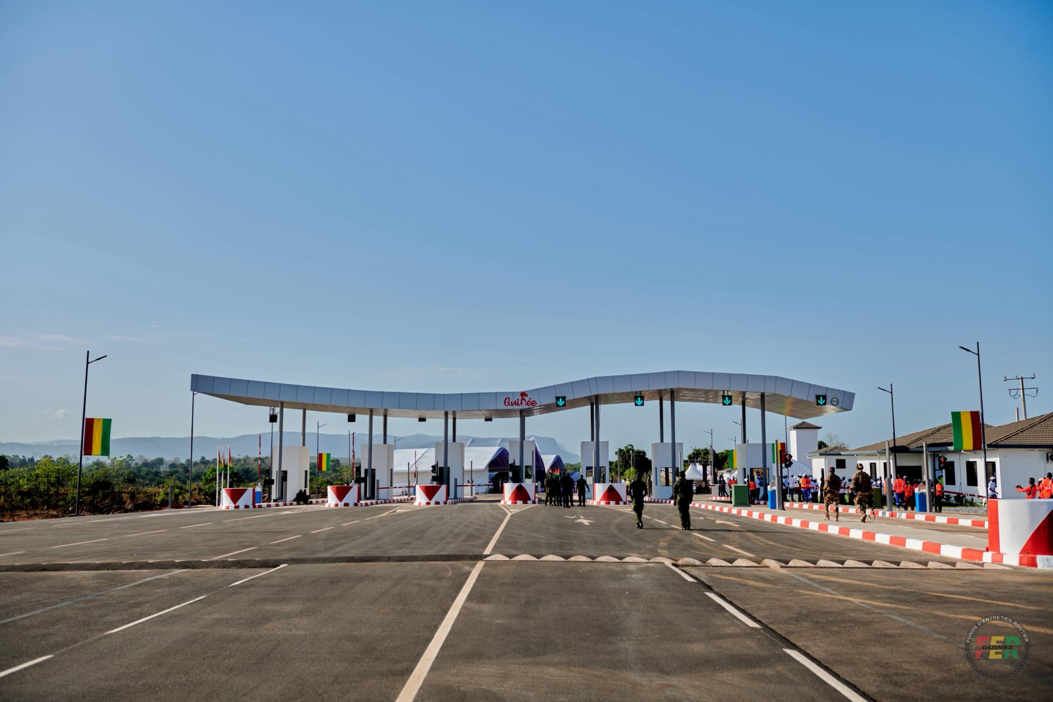

REPUBLIQUE DE GUINEE
Travail-Justice-Solidarité
MINISTERE DES INFRASTRUCTURES ET DES TRAVAUX PUBLICS
MODELES DE FINANCEMENT DES POSTES DE PEAGE-PESAGE
Une stratégie de mobilization et de diversification des ressources pour améliorer la gestion administrative, opérationnelle et la mobilité des personnes et des biens à travers des infrastructures routières innovantes.
Société Anonyme Publique avec Conseil d’Administration
Capital : GNF 1 000 000 000
Siège social : Quartier Cameroun, Commune de Dixinn,
Ville de Conakry, République de Guinée
RCCM : GN.TCC.2021.B.10193

Slide 2
PRESENTATION DU FER SA GUINEE
La Guinée, à l’instar des autres pays d’Afrique subsaharienne, a engagé avec l’aide des partenaires au développement des reformes au sein dudit secteur, qui ont abouti à la création en 2000 du Fonds d’Entretien Routier (FER) de deuxième génération, doté d’une personnalité morale et de l’autonomie financière.
Ainsi, dans le cadre du développement de son réseau routier et en particulier sur les axes interconnectés avec les pays frontaliers de la Guinée et en référence à la Loi N° L/2000/0020/AN du 23/11/2000 portant Institution du péage et du pesage-péage pour le financement de l’entretien routier, le Ministère des Infrastructures et des Travaux Public a assigné la Direction Générale du Fond d’Entretien Routier (FER SA) la diversification des ressources, consistant à la réalisation de postes à péage/pesage en République de Guinée sur les routes nationales.
Rappelant que ses ressources étaient constituées uniquement de la Redevance d’Entretien Routier (RER), suivant la Loi N° L/2000/015/AN du 28/08/2000 l’ayant institué comme destinée exclusivement au financement de l’Entretien Routier en Guinée.

Slide 3
CADRE JURIDIQUE DES PEAGES
Loi L/2000/00020/AN : La loi initiale de 2000 a été modifiée pour retirer les tarifs du péage et du pesage-péage du domaine législatif et les placer dans le domaine réglementaire.
Loi L/2024/021/CNT : La nouvelle loi du 2 septembre 2024 a apporté des modifications essentielles à la loi initiale de 2000, notamment la modification des tarifs du péage et du pesage-péage.
Décret D/2024/0173/PRG/CNRD/SGG : Le Décret D/2024/0173 promulgue la Loi L/2024/021 sur le pesage-péage. Une commission interministérielle s’est réunie quatre fois pour organiser sa mise en œuvre.
Décret portant modalités d’application : Le Décret D/2025/0023 précisant l’application de la Loi L/2024/021, modifiant la Loi L/2000/00020/AN sur le péage et pesage-péage pour financer l’entretien routier, paru le 21 février 2025.
Arrêté conjoint : Conformément au Décret D/2025/0023 (21 février 2025), les tarifs des redevances de péage et de pesage‑péage sont formellement définis par un arrêté conjoint des ministres en charge des Infrastructures et Travaux publics, de l’Économie & Finances, et des Transport

Slide 4
MODELE DE FINANCEMENT
Dans une optique de diversification des ressources, la Direction Générale du Fonds d’Entretien Routier (FER) a réalisé la construction du Pont à péage/pesage de Tanènè ; et approché l’entreprise Grenobloise d’Electronique et d’Automatique (GEA) pour la réalisation d’une étude de construction de quatre (4) autres postes de péage/pesage.
Le modèle financement implémenté pour les deux projet est un emprunt contracté auprès d’une banque primaire. Pour la réalisation du Pont à péage/pesage de Tanènè, les conditions étaient plus contraignante, étant la première opération de partenariat public privé pour le FER SA. En revanche le second projet des quatre (4) postes à péage/pesage bénéficie de meilleures conditions d'emprunt en raison de l’intérêt manifesté par plusieurs banques de la place, rassurées par le déroulé du précédent financement n’ayant enregistré aucun impayé et mobilisant des recettes journalières importantes dès l’opérationnalisation du poste.
Pour garantir cet emprunt et répondre aux exigences des partenaires financiers, le FER SA a négocié une lettre de garantie autonome de d’Etat à hauteur du coût de chaque projet.

Slide 5
CONDITIONS PROJET PONT A PEAGE-PESAGE
DESCRIPTION | CARACTERISTIQUES | OBSERVATIONS
Type de crédit | Crédit à moyen terme (CMT) | Le mieux approprié pour un mode de financement en local
Montant | Coût des travaux | Un avenant (rallonge dans les mêmes conditions) a été sollicité n’ayant pas prévus les coûts accessoires du projet ; et d’autres ont été supportés par la redevance d’entretien routier.
Durée | 5 ans Avec un différent de six (6) mois | Le durée et le différé étant courts, le remboursement des échéances est assuré par la redevance d’entretien routier (à hauteur de 8%.
Taux | +1% du taux directeur de la Banque Centrale | Négocier un taux ≤ à 1% du taux directeur de la Banque Centrale, étant un projet d’intérêt national.
Garantie | Accord du Conseil d'Administration pour la levée du financement Convention de crédit entre le FER SA et le banque Garantie Autonome du Ministère de l’Economie et des Finances Compte séquestre avec un versement mensuel Cash coll représentant 20% du montant du prêt | La retenue de garantie de 20% réduit le montant de l’investissement
Conditions | Contrat signé entre l’entreprise, le FER SA et le Ministère des Infrastructures et Travaux Publics Ouverture d’un compte dédié au prêt Domiciliation des recettes + Contrat de ramassage de fonds Décaissement par tirages successifs en fonction des décomptes | La séparation du compte de prêt de celui de réception des redevances, la domiciliation des recettes dans un compte séquestre permettent une gestion optimale et sécurisée des ressources.

Slide 6
CONDITIONS DES QUATRE (4) POSTES A PEAGE-PESAGE
DESCRIPTION | CARACTERISTIQUES | OBSERVATIONS
Type de crédit | Crédit à moyen terme (CMT) | Le mieux approprié pour un mode de financement en local
Montant | Coût des travaux + Frais accessoires | Inclure les coûts annexes du projet (indemnisation, honoraire bureau de contrôle, frais de mission, frais accessoires, etc.).
Durée | 10 ans Avec un différent de 18 mois | Négocier une durée minimale de 10 ans et un différé égale à la période de construction plus 6 ou 12 mois. Le différé permet de constituer des cash coll pour faire face aux premières échéances et éviter les tensions de trésorerie.
Taux | +1% du taux directeur de la Banque Centrale | Négocier un taux ≤ à 1% du taux directeur de la Banque Centrale, étant un projet d’intérêt national.
Garantie | Accord du Conseil d'Administration pour la levée du financement Convention de crédit entre le FER SA et le banque Titres d’ETAT / Garantie Autonome du Ministère de l’Economie et des Finances Compte séquestre avec l'équivalent de deux (2) échéances trimestrielles | L’engagement et l’accompagnement de l’ETAT à travers les ministères de tutelle, ainsi que l’adhésion du Conseil d’Administration restent une étape primordiale pour garantir le business modèle.
Conditions | Contrat signé entre l’entreprise, le FER SA et le Ministère des Infrastructures et Travaux Publics Ouverture d’un compte dédié au prêt Domiciliation des recettes + Contrat de ramassage de fonds Décaissement par tirages successifs en fonction des décomptes | La séparation du compte de prêt de celui de réception des redevances, la domiciliation des recettes dans un compte séquestre permettent une gestion optimale et sécurisée des ressources.

